Slide 1

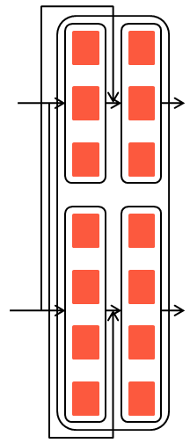
输
出
对
偶
协
同
注
意
力
…
…
…
…
输
入
…
…
…
…
任务一
任务二

